Slide 1
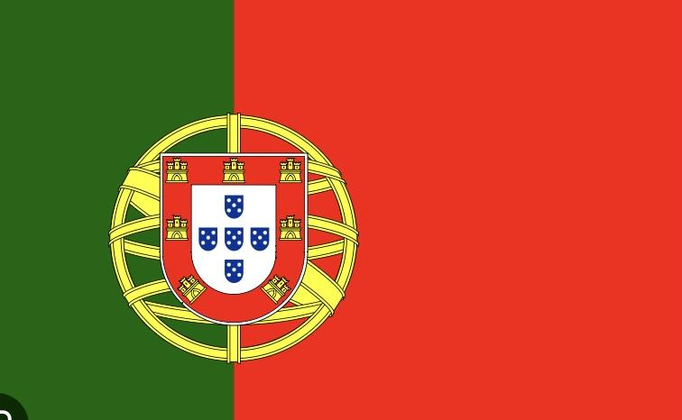
MARKA PROJECT
Innovation and inclusion in the construction of an identity curriculum C5 Portugal 6-12/11/22

Slide 2
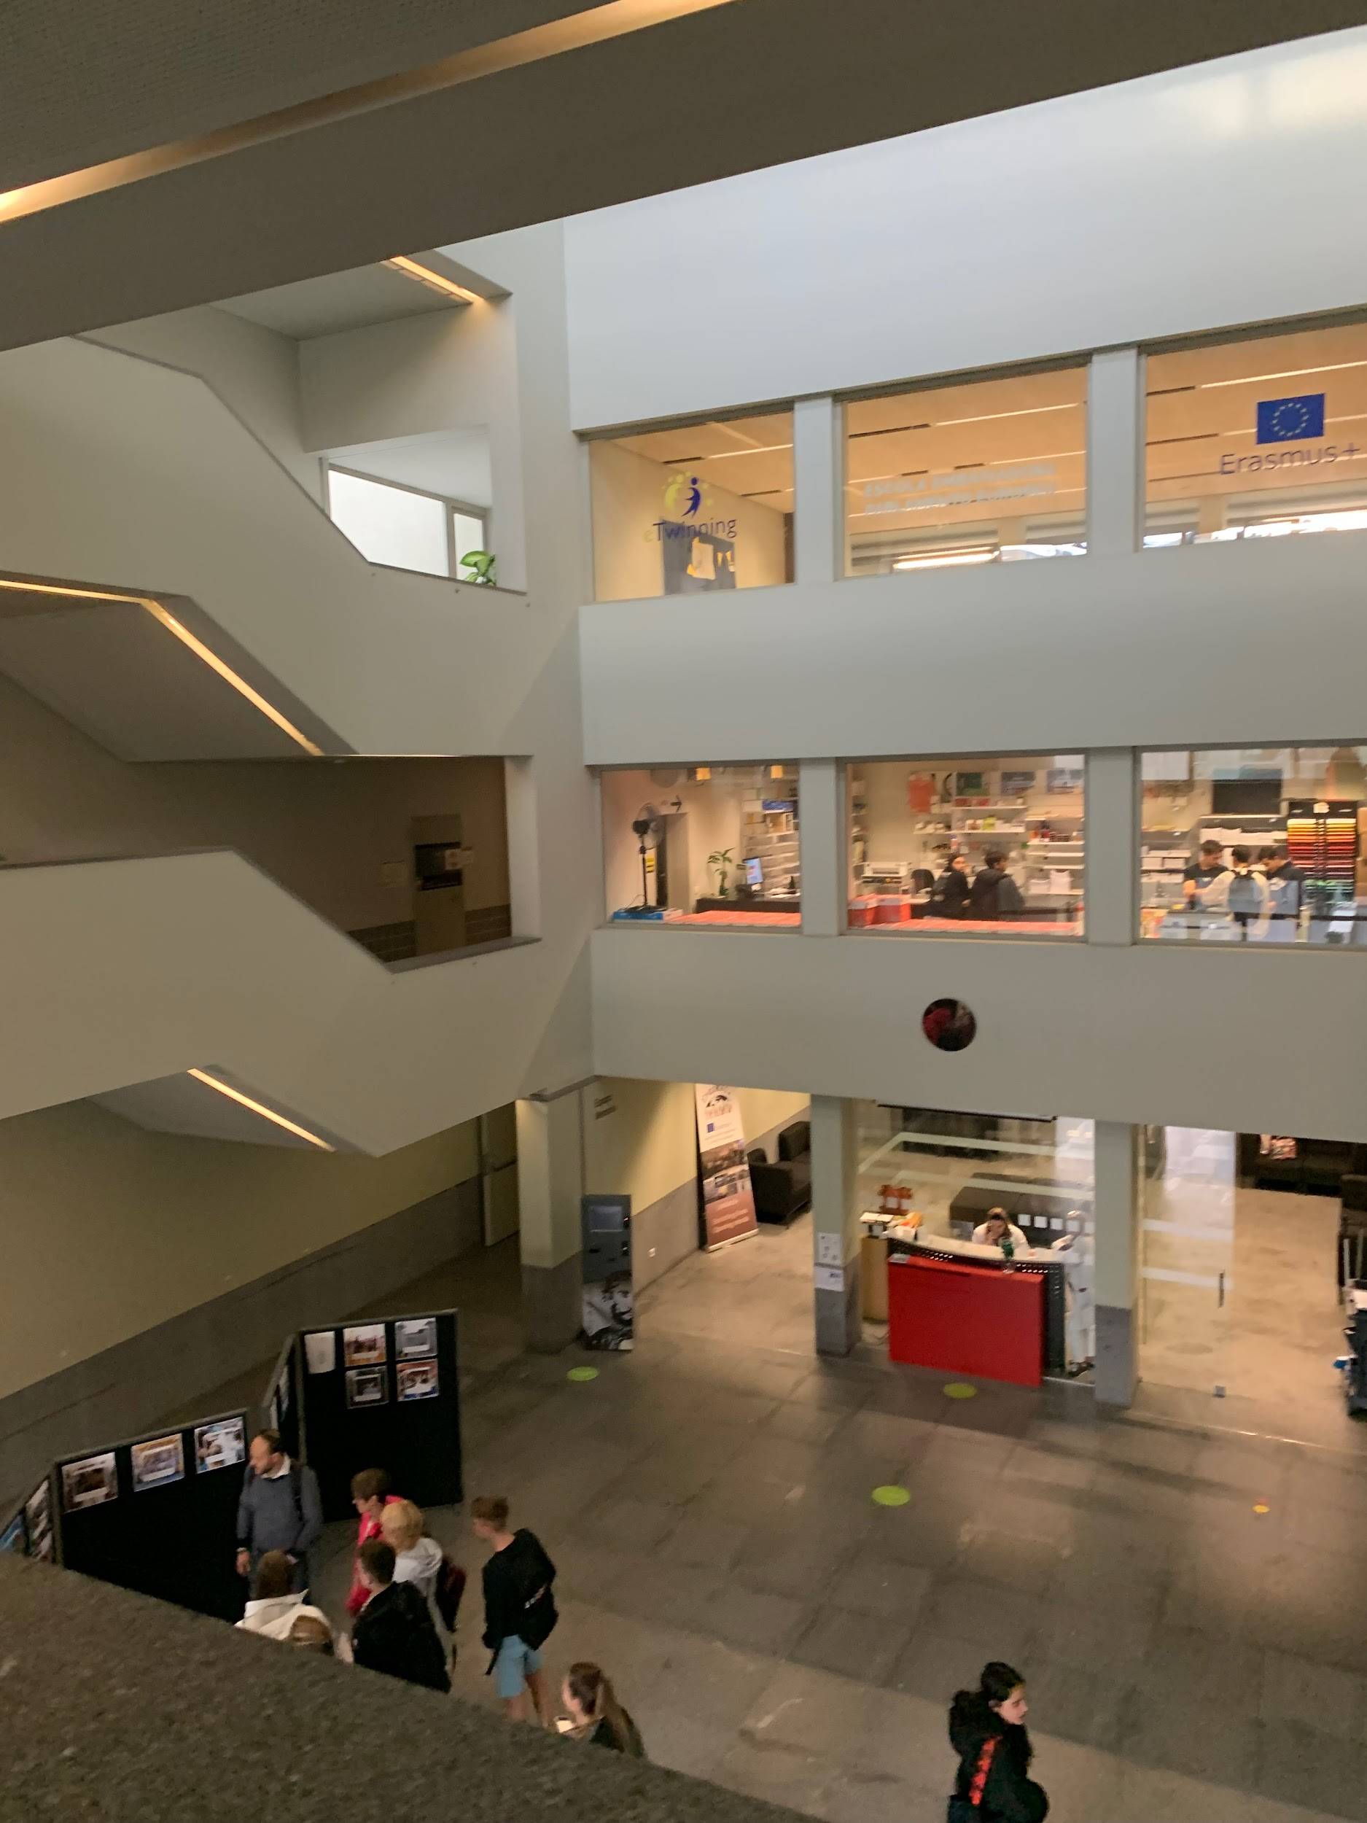
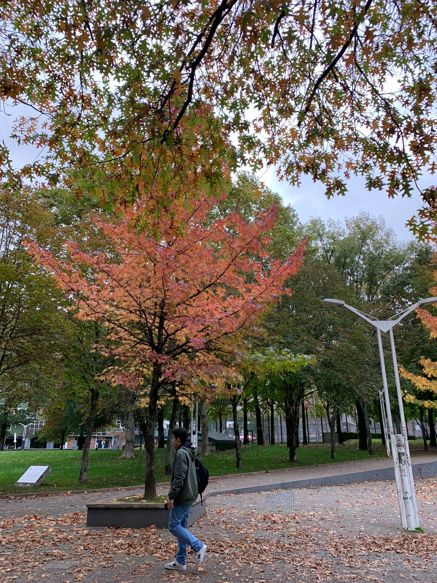
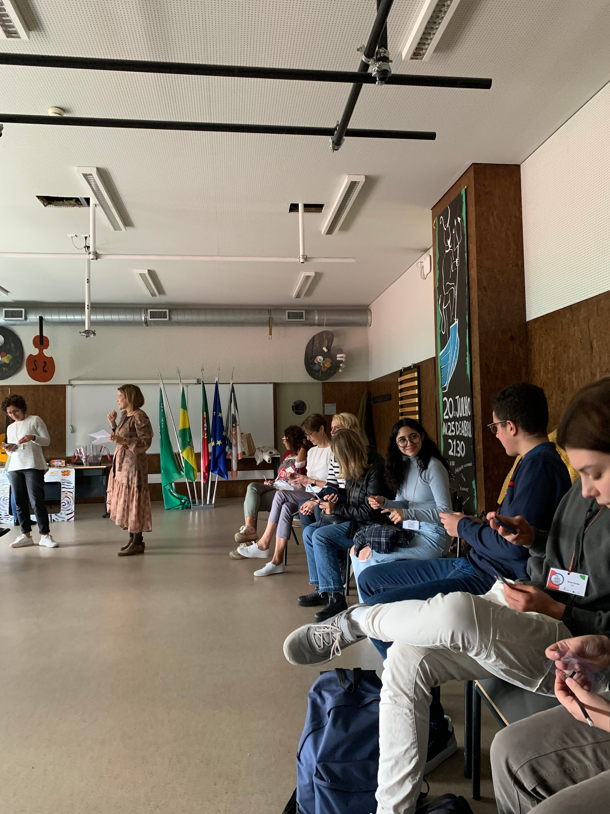
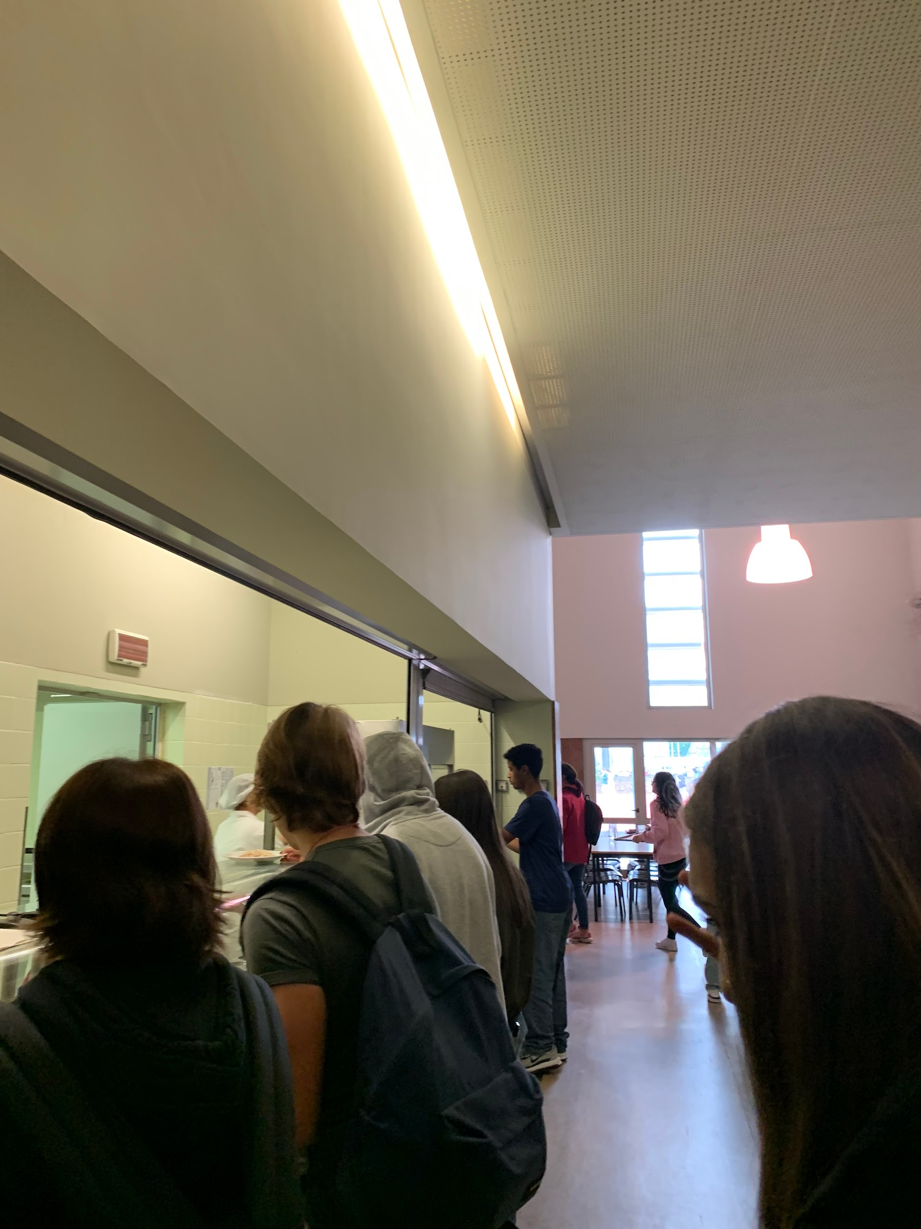
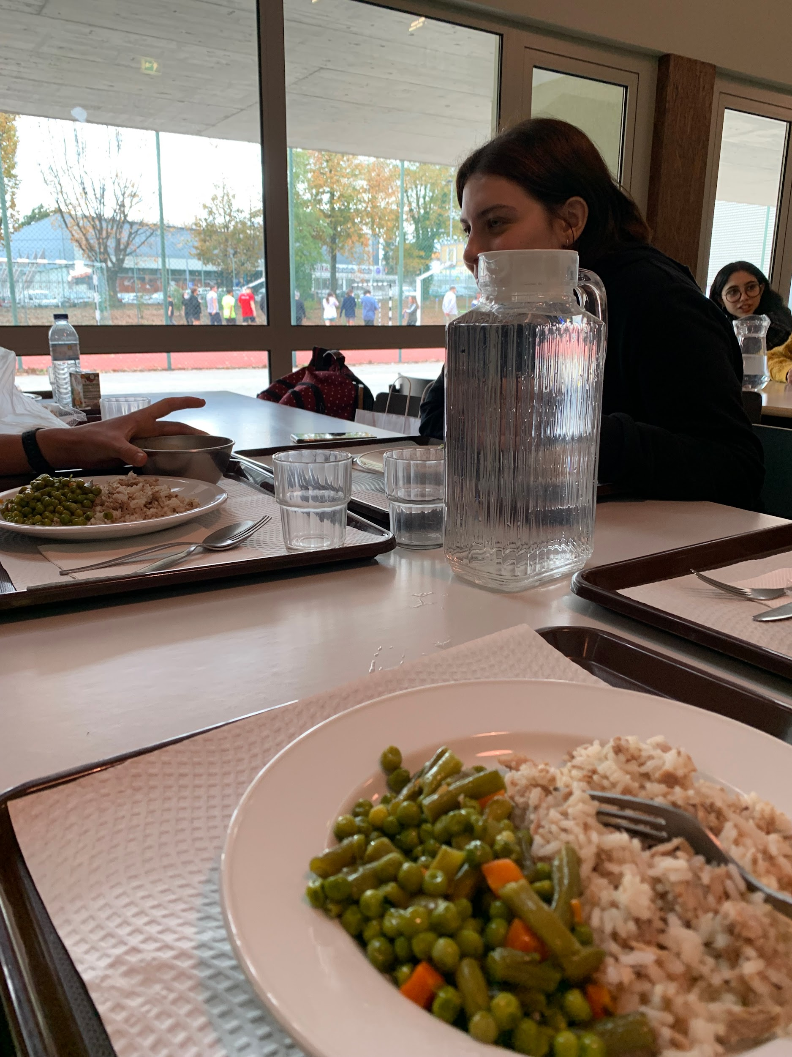
LUNEDÍ 7 NOVEMBRE
Finite le attività del primo giorno ci siamo diretti a visitare Vila Nova de Famalicao, la cittadina presso la quale siamo stati, per conoscerla meglio e familiarizzare con il posto
La giornata è iniziata visitando la scuola superiore Camilo Castelo Branco. Strutturata su 3 piani, ospita vari laboratori, tra i quali chimica, fisica e biologia, una cartoleria, a disposizione degli studenti privi di materiale, una mensa ed una caffetteria, in cui gli studenti possono studiare o passare del tempo in compagnia nelle ore libere
Abbiamo proseguito con varie attività per conoscerci meglio tra di noi
Ci siamo recati poi in mensa per pranzare, la quale dispone anche di un lavandino posto all’entrata per lavare le mani

Slide 3
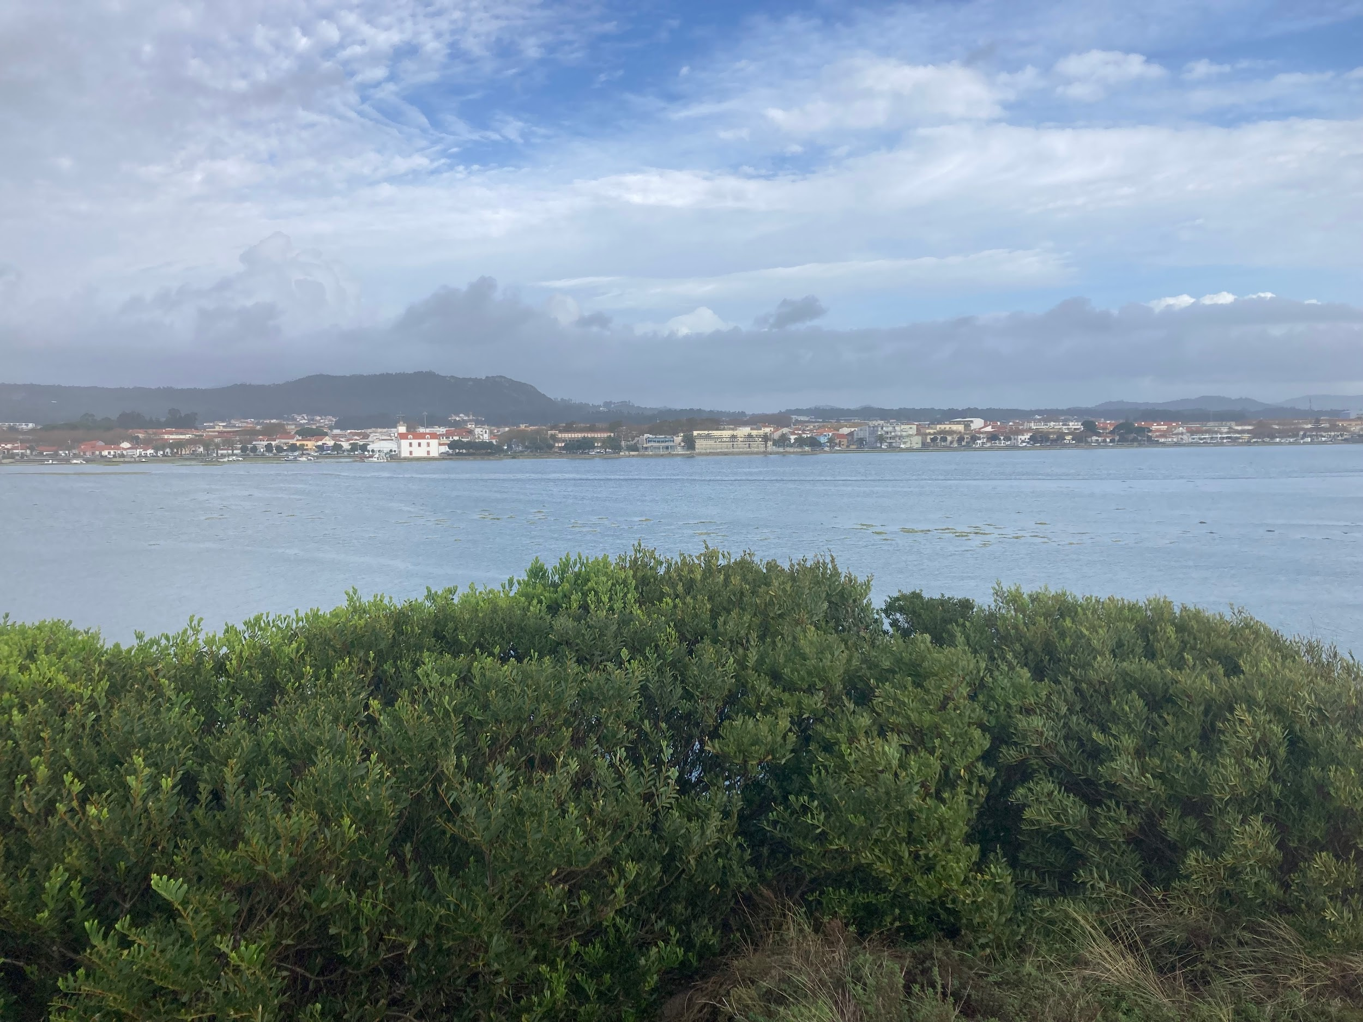
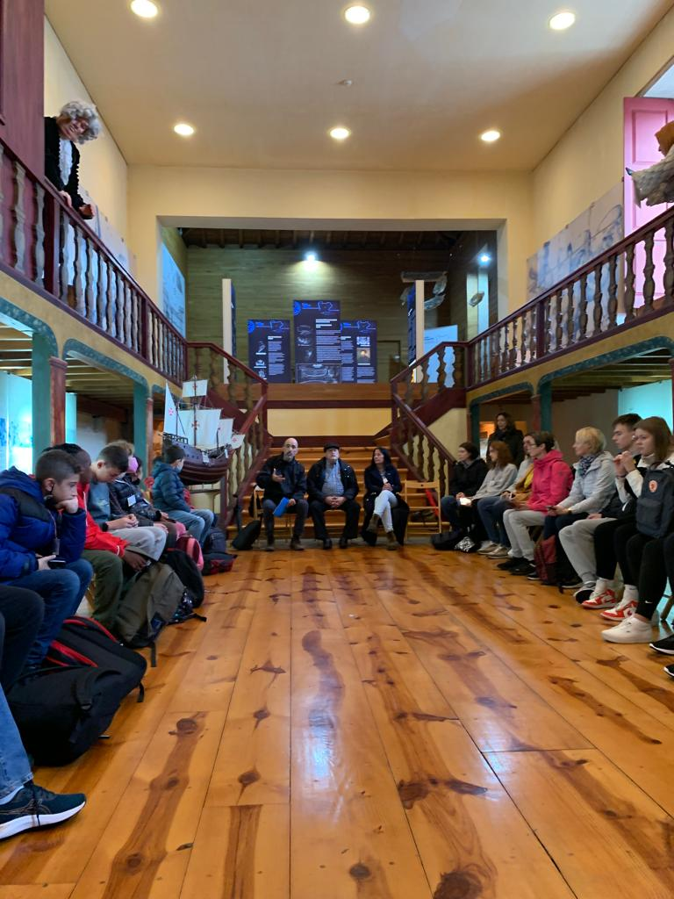
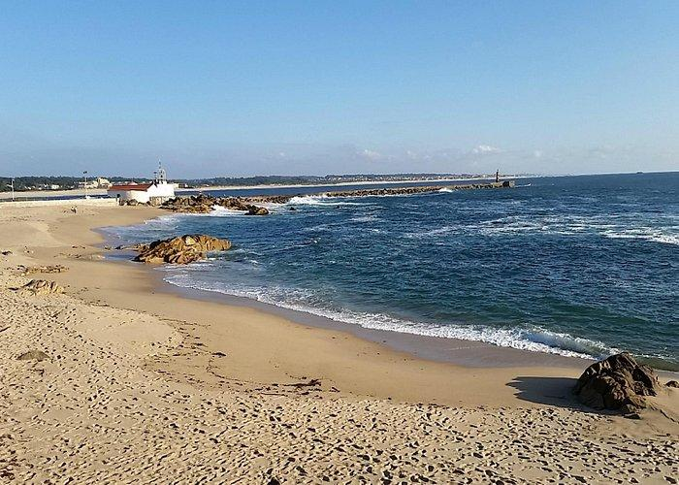
MARTEDÌ 8 NOVEMBRE
Durante questa giornata siamo usciti dalla città di Famalicão e ci siamo diretti a Via do Conde. Abbiamo sostato a Capela do Socorno dove abbiamo ascoltato la storia del luogo.. Dopodiché abbiamo incontrato un pescatore che ci ha narrato la sua vita sin dall’infanzia. Purtroppo il tempo non è stato tra i più clementi, ma non ha tolto nulla al fascino del racconto e alla bellezza della cittadina. Per concludere la giornata abbiamo visitato la spiaggia raccogliendo i rifiuti che trovavamo lungo il percorso.

Slide 4
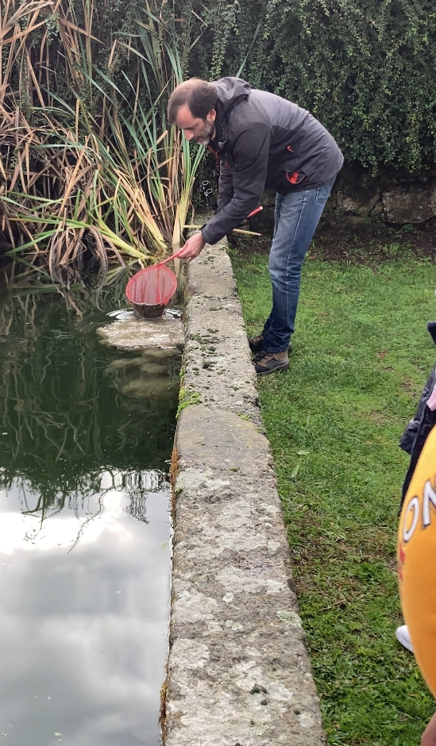
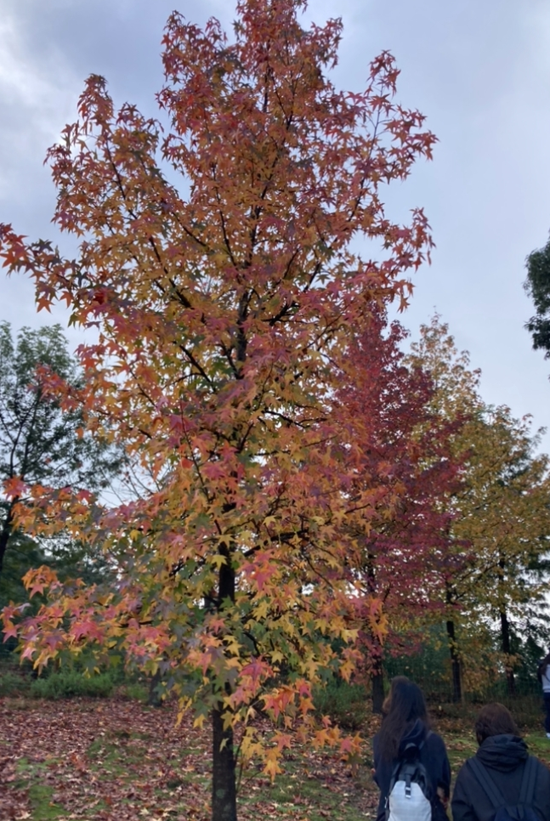
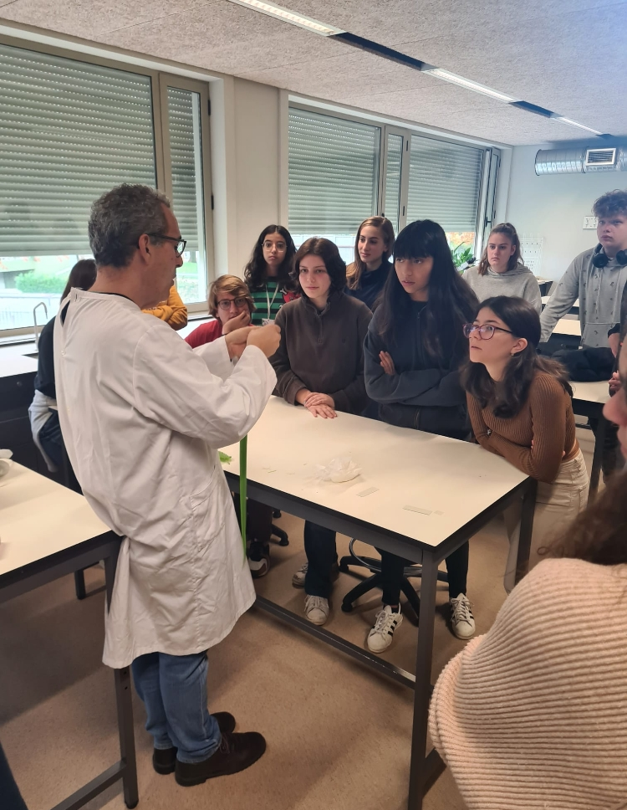
MERCOLEDì 9 NOVEMBRE
L’intera giornata è stata dedicata alla scienza: durante la mattinata abbiamo visitato il “Parque de Devesa” accompagnati da un biologo che ha tenuto una lezione sulla biodiversità, mostrandoci particolari insetti e foglie
Dopo pranzo invece abbiamo lavorato in laboratorio con l’aiuto di un insegnante e di alcuni alunni portoghesi che ci hanno mostrato come utilizzare i microscopi della scuola per osservare la struttura di diversi tipi di cellule

Slide 5
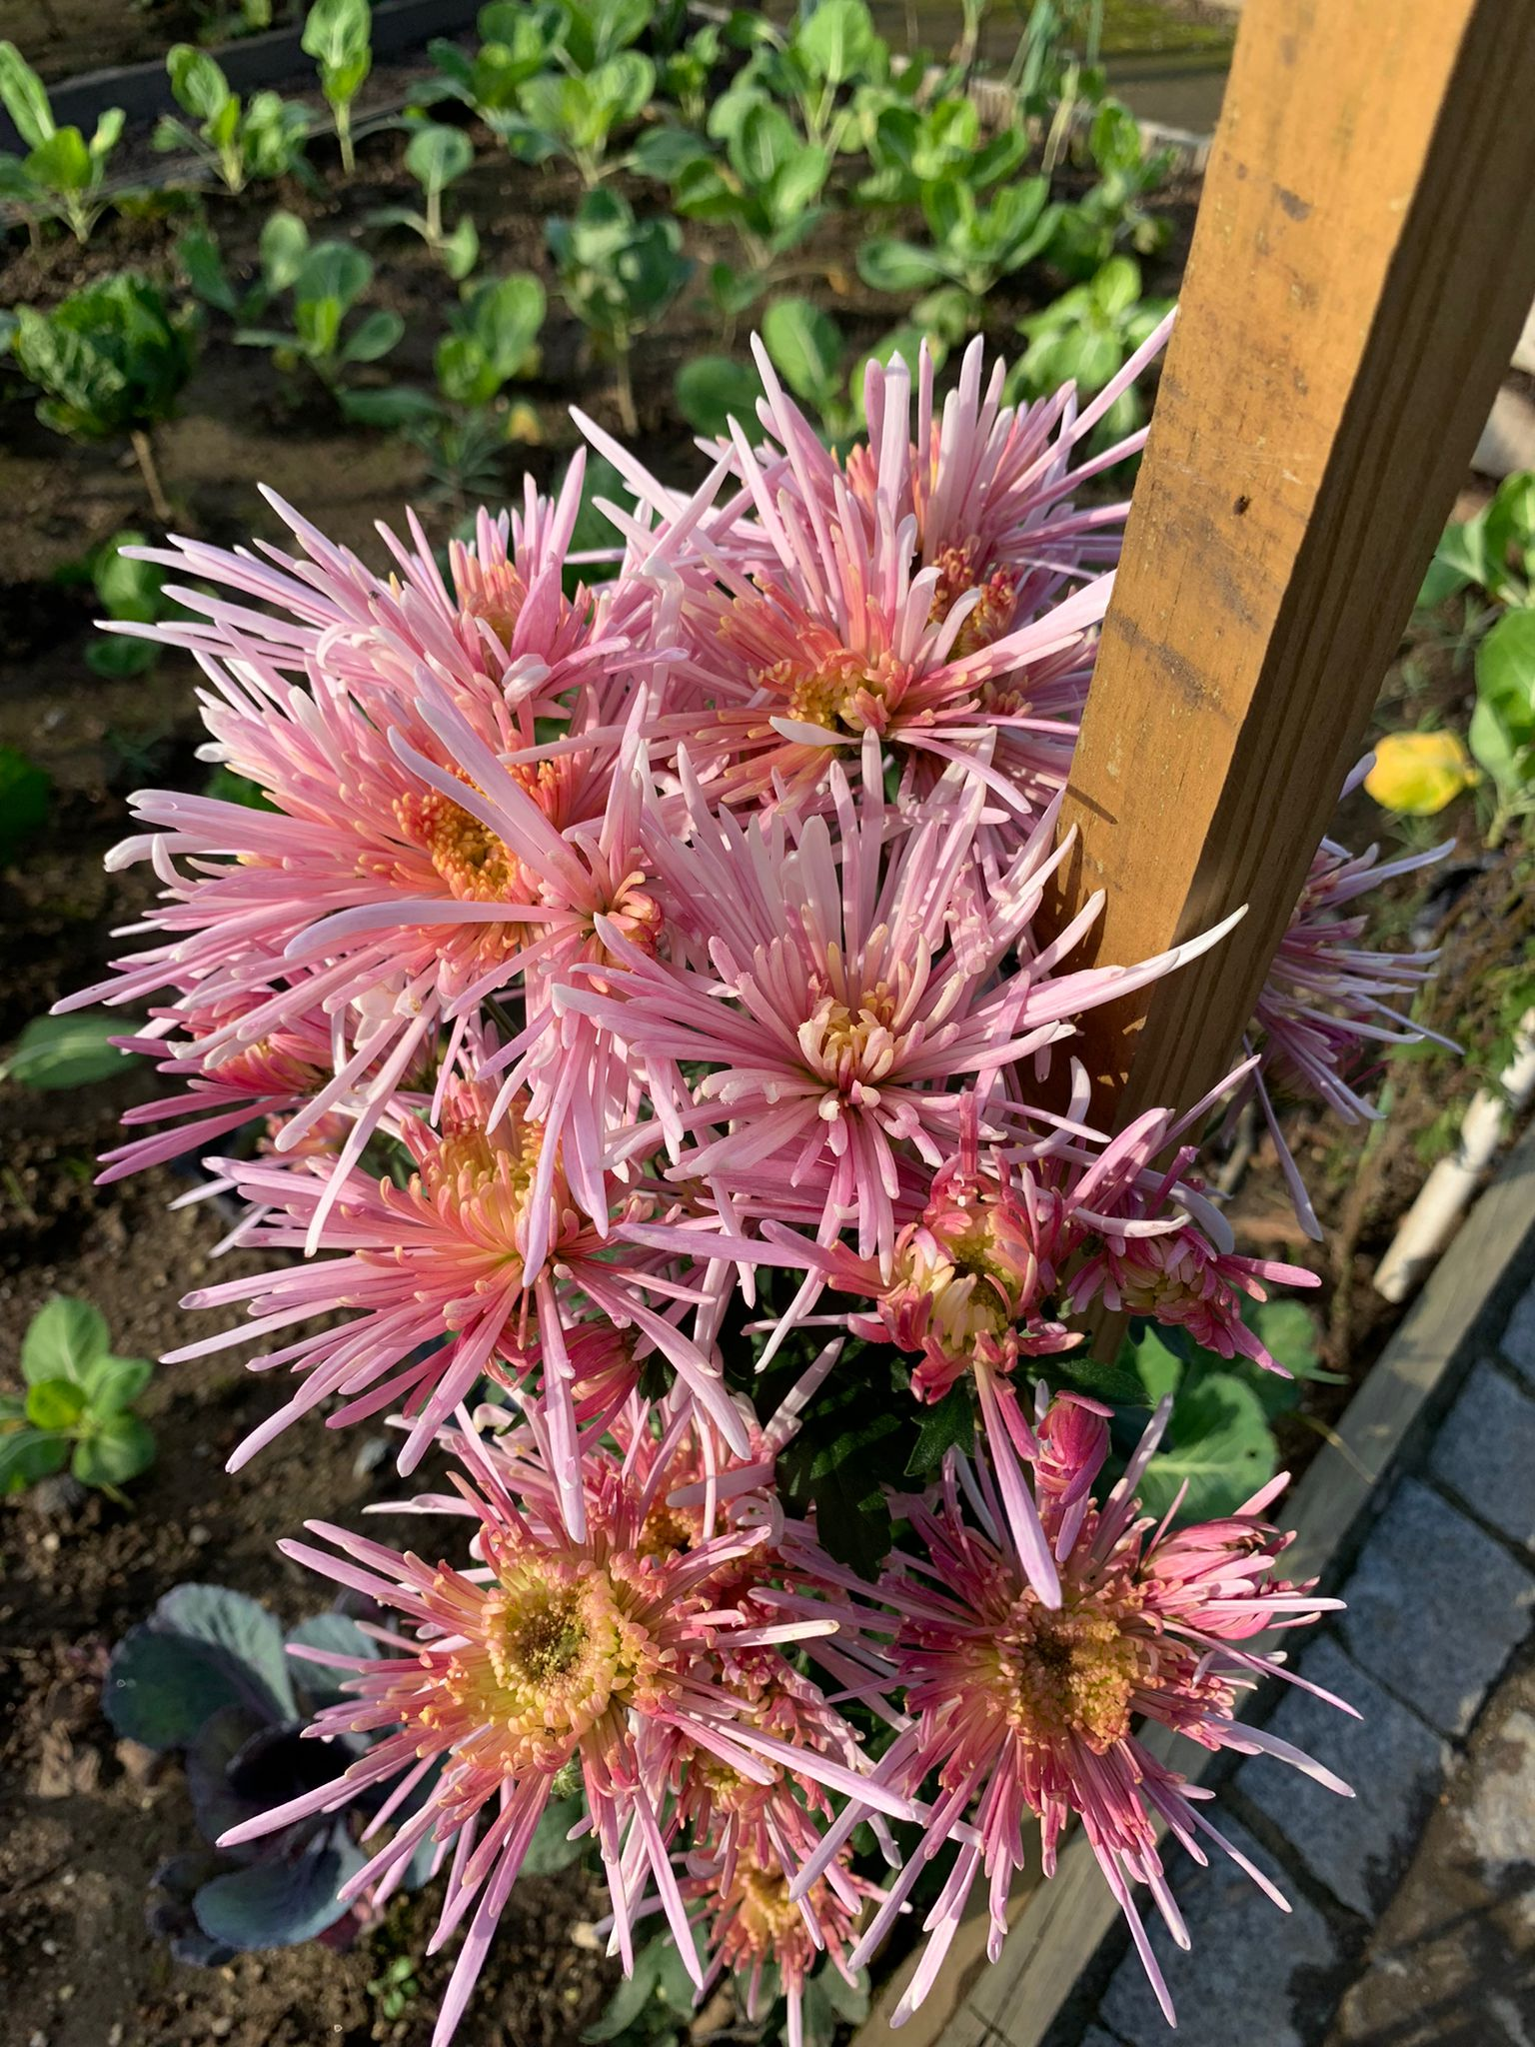
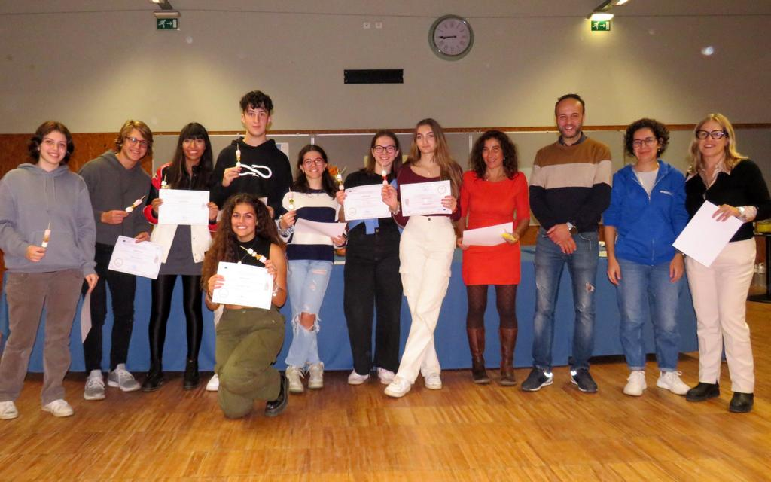
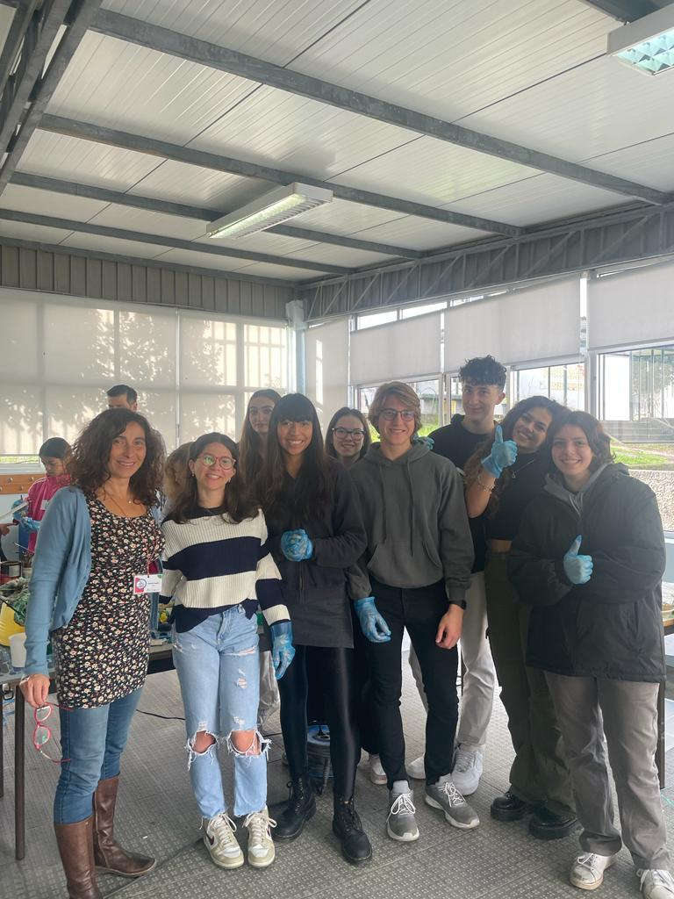
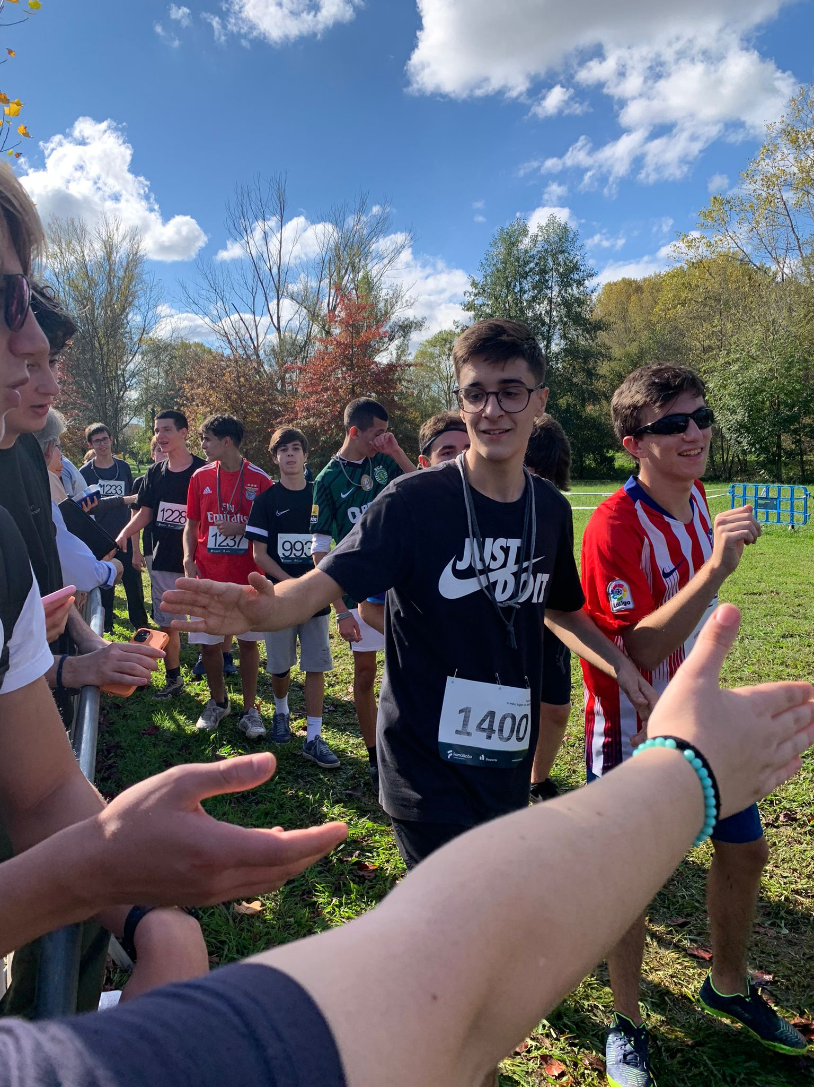
GIOVEDÌ, 10 NOVEMBRE
La giornata è iniziata con un lavoro di riciclaggio della plastica trovata sulla spiaggia martedì, creando un'opera d'arte utilizzando la creatività di tutti i presenti. Successivamente, abbiamo assistito alla corsa campestre organizzata dalla scuola Camilo Castelo Branco sfruttando una bellissima giornata di sole e abbiamo piantato il “Marka tree”.
Inoltre, con l'opportunità di vedere l'orto botanico di Famalicão abbiamo avuto la possibilità di vedere le modalità di coltivazione delle piante tipiche del Portogallo e di conoscerne di nuove. Infine, abbiamo fatto un resoconto delle attività svolte durante la settimana nel laboratorio di informatica della scuola, per poi cenare con un barbecue nella mensa dell'istituto e terminare la giornata con la premiazione di tutti i partecipanti al progetto.

Slide 6
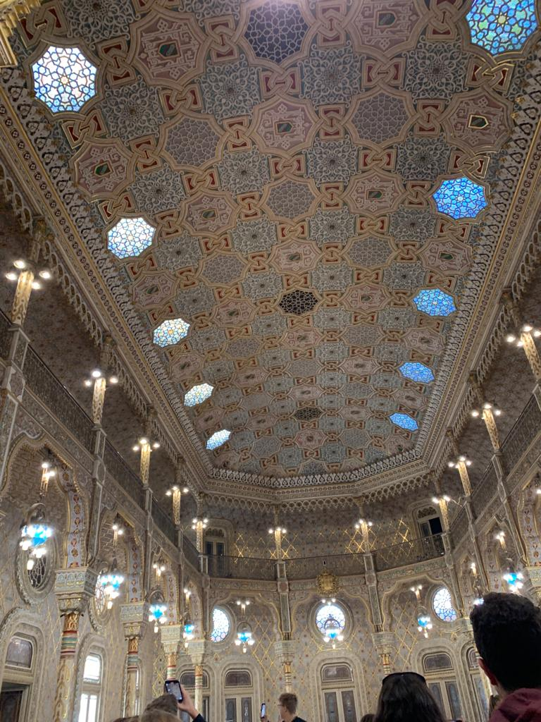
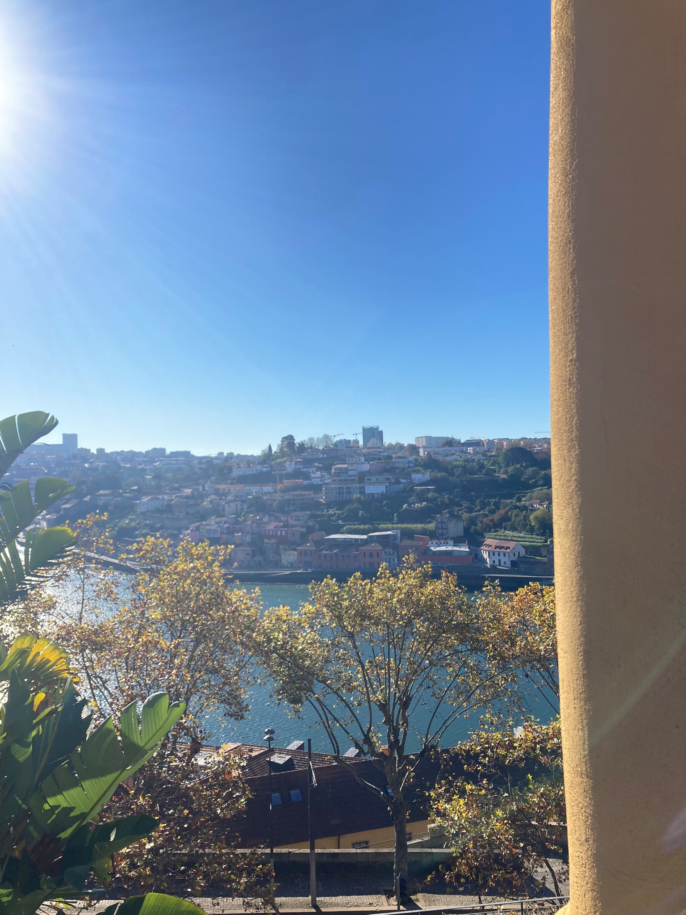
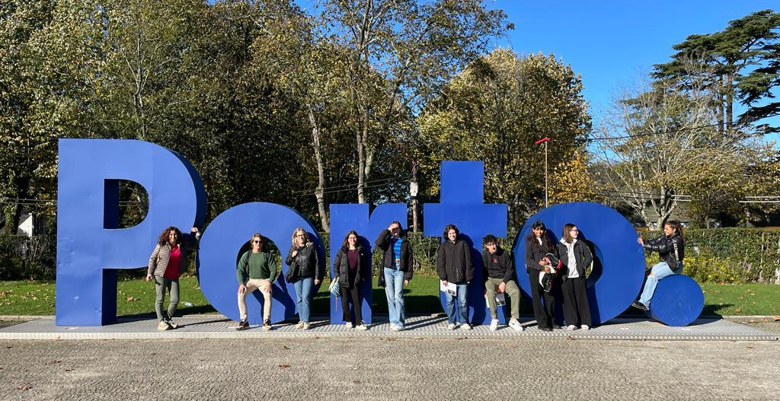
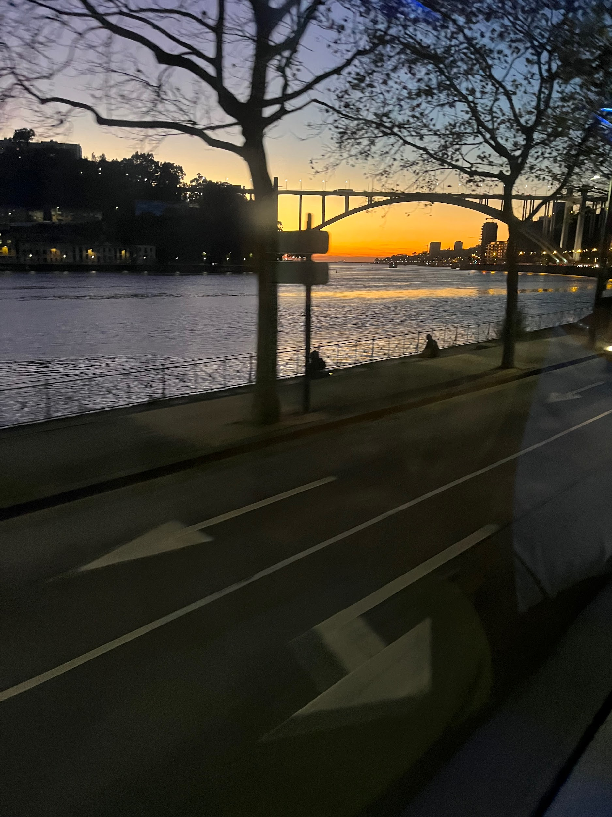
VENERDÌ 11 NOVEMBRE
Venerdì abbiamo passato L’intera giornata a Porto. Durante la mattinata abbiamo partecipato ad una caccia al tesoro presso i giardini “Palacio Cristal”, nel mentre abbiamo potuto godere del magnifico belvedere della città.
Durante il pomeriggio abbiamo visitato il “Palácio da Bolsa” per poi concludere la visita con un’escursione in barca lungo il “Rio Douro” che divide la città di Porto con quella di Vila Nova de Gaia.

Slide 7
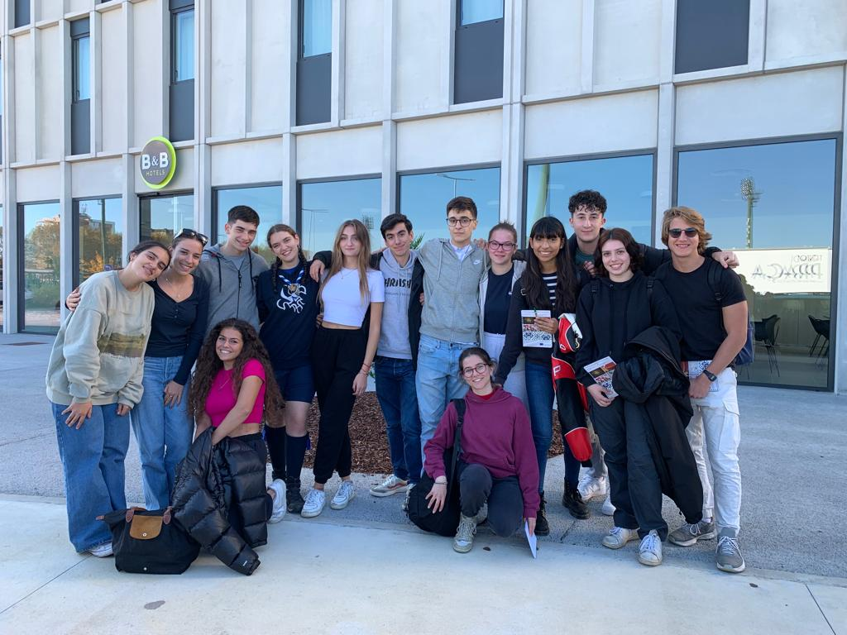
SABATO, 12 NOVEMBRE
Sabato siamo ripartiti da Vila Nova de Famalicão per tornare a Roma. È stata una settimana indimenticabile ed un’esperienza che porteremo sempre nel cuore.

